Slide 1
ChatGPT
Usages de l’IA pour le formateur de mathématiques et de NSI
en formation initiale… mais aussi pour l’enseignant, le chercheur…
thomas.huguet@ac-versailles.fr

Slide 2
6 points de vigilances autour des IA
ChatGPT
Utiliser et comparer plusieurs IA
Enjeux environnementaux
Biais et hallucinations
Travail humain invisible
Confidentialité des données envoyées
Modèle économique reposant sur de la « gratuité »
Notes:
L’utilisation des IA n’est pas sans soulever des points de vigilance. La liste n’est pas exhaustive.
Point de vigilance 1 : Il existe plusieurs intelligences artificielles (IA) offrant des services comparables, telles que ( https://claude.ai/new , https://openai.com/chatgpt/overview/ , https://copilot.microsoft.com/ , https://gemini.google.com/app?hl=fr …). Il est recommandé de les essayer toutes pour comparer leurs fonctionnalités. Point de vigilance 2 : L'utilisation de l'IA soulève des questions importantes qu'il convient de connaître au préalable. Les IA sont énergivores, consommant notamment beaucoup d'eau et d'électricité. Point de vigilance 3 : Les réponses fournies par les IA peuvent être sujettes à des aléas, incluant des hallucinations. Elles sont également limitées par les biais présents dans les données utilisées pour leur entraînement. Point de vigilance 4 : Le contrôle des productions des IA et l’étiquetage des données est assuré par des travailleurs qui ont pu être éprouvés par leur travail, notamment en raison de la confrontation à des textes ou des images difficiles. Point de vigilance 5 : Les données envoyées aux IA sont utilisées pour les entraîner. Les risques de bug ou de piratage de ces entreprises est aussi à prendre en compte. Il est donc essentiel d'anonymiser les données avant de les envoyer. Point de vigilance 6 : Les services sont gratuits ? Le produit c’est vous.

Slide 3
Nos M1 et les mémoires…

Slide 4
Les étapes du travail de mémoire en M1 et M2
📘 En M1 – Phase d’exploration et de cadrage :
Définition d’une problématique pertinente
Recherche et lecture d’ouvrages/articles en lien avec le sujet
Appropriation progressive d’un cadre théorique
Rédaction d’au moins trois fiches de lecture
Formulation de premières hypothèses d’expérimentation
🧪 En M2 – Phase de mise en œuvre et d’analyse :
Conception des dispositifs d’expérimentation
Expérimentations sur le terrain
Analyse des données collectées
Analyse réflexive sur la démarche, les limites, les apprentissages
Rédaction finale du mémoire
Soutenance orale devant un jury
ChatGPT

Slide 5
2022-2023 - Évolution de la rédaction des mémoires avec l’arrivée de l’IA
Avant 2022, certains étudiants sollicitaient déjà une aide extérieure (écrivain public, proche compétent).
Depuis le 30 novembre 2022, avec le lancement de ChatGPT, il devient impossible de garantir que le texte reflète uniquement le travail personnel de l’étudiant.
Face à cette évolution, nous avons choisi une posture d’équité : 💡 former tous les étudiants à un usage responsable de l’IA plutôt que d’essayer de sanctionner des pratiques indétectables.
En parallèle, les soutenances prennent une place centrale dans l’évaluation.
📉 En fin d’année, les taux de citation/plagiat diminuent (données Compilatio).
ChatGPT

Slide 6
2024-2025 - Évolution de la rédaction des mémoires avec l’arrivée de l’IA
Fin mars : les fiches de lecture des M1 sont rédigées intégralement par IA, sans appropriation. Les étudiants ne s’en cachent pas et invoquent le gain de temps et d’efficacité.
Début avril : 🔍 Entretiens individualisés (1h30) • Objectif : comprendre leurs usages réels • Revenir sur les bons et mauvais usages • Transmettre les bases du prompting pour un usage plus réfléchi
Fin mai – Retour des mémoires : ✍️ Des textes bien rédigés, très probablement appuyés sur des IA 💡 Des idées parfois très personnelles, mais un décalage marqué :
avec les mémoires d’il y a 3 ans
avec les capacités individuelles réellement observées durant l’année
Constat fait aux soutenances des M2 et des DIU : les soutenances orales ne permettent pas véritablement d’identifier les usages s’ils sont frauduleux.
ChatGPT

Slide 7
Synthèse des entretiens individuels sur les usages des M1
🧠 Usages observés
Synthèse et résumés de cours, mémoires, documents longs (Notebook LM)
Recherche d’informations et inspiration (Brave + IA, DeepSeek)
Aide à la rédaction et correction (notamment pour les étudiants non natifs)
Soutien aux études : fiches, générateurs de questions, idées d’activités
Débogage et aide au code (VBA, Python)
Interactions personnelles ou conversationnelles (dialogue, questions existentielles)
⚠️ Points de vigilance
Conscience de la faible fiabilité sur les calculs et raisonnements mathématiques
Conscience des risque d’une “triche passive” : utilisation sans appropriation
Peu de diversité d’IA utilisées
Méconnaissance des enjeux de confidentialité et d’exploitation des données ultérieure
🎯 Pistes de formation
Approche critique & comparaison d’IA (Claude, Perplexity, Le Chat, chat multi-IA app.1min.ai)
Maîtrise des formats de sortie (LaTeX, CSV, HTML, etc.)
Prompting avancé pour des réponses plus pertinentes
Éthique et usages acceptables (charte, “Triche ou pas triche”)
Comprendre le fonctionnement des IA (modèles, limites)
Découverte d’outils IA potentiel éducatifs (CoStorm, Quiz Wizard…)
Renforcement des compétences numériques de base
NoteBookLM
ChatGPT

Slide 8
2025-2026 – Des pistes pour la suite ?
📘 Plus de contrôle continu autour du mémoire / TSNR :
Journal de bord
Épreuve papier-crayon de production de fiche de lecture : montrer une compétence réelle
Valoriser l’appropriation, éviter la délégation totale à l’IA
🧑‍🏫 Formation des stagiaires à la sensibilisation des élèves aux bons usages :
Préparer les futurs enseignants à former à l’esprit critique vis-à-vis des IA
Faire des bons usages un objet d’enseignement pour favoriser leurs propres conscientisations
🗣️✍️ Double évaluation finale :
Soutenance orale maintenue
Épreuve complémentaire écrite, en papier-crayon, avec questions personnalisées
🎯 Objectifs : valoriser l’effort, l’authenticité et la réflexion personnelle
ChatGPT

Slide 9
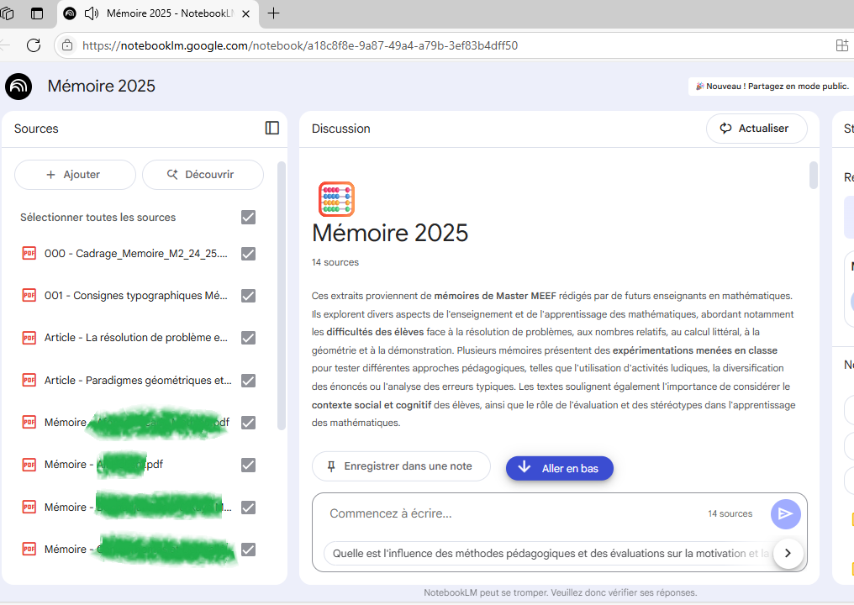
Contexte : Utilisation de l’IA pour assister
la lecture approfondie des mémoires,
la préparation des soutenances,
l’analyse réflexive post-soutenance en vue de la formation future.
Contenu du NotebookLM
Tous les mémoires d'étudiants
Le document de cadrage de la formation
Un corpus d’articles de recherche cités dans les mémoires
Prolongement : intégration des retours d’évaluation après les soutenances

Slide 10
Exemples de prompt
Prompt 1 – Grille critériée pour évaluer
Voici des documents de cadrage, ainsi que des mémoires. Propose-moi une grille critériée d'évaluation pour les mémoires.
Prompt 2 – Synthèse et questions
Propose moi une synthèse des mémoires et des pistes de questions pour : AAA et MMM SSS et MMM
Prompt 3 – Analyse critique
Propose moi une analyse critique des mémoires de : AAA et MMM SSS et MMM
Prompt 4 – S’approprier/comprendre
Est ce que dans le travail de TTT et de LLL, il y a l'idée sous-jacente que la démonstration d'une propriété aide à comprendre cette propriété ?
Prompt 5 – Analyse transversale
Propose moi une synthèse de tous les cadres théoriques mobilisés dans les mémoires.

Slide 11
On regarde comment ça fonctionne ?

Slide 12
Préparation à la deuxième épreuve orale du CAPES

Slide 13
2ème Épreuve d’admission : entretien
2° Épreuve d'entretien
L'épreuve d'entretien avec le jury porte sur la motivation du candidat et son aptitude à se projeter dans le métier de professeur au sein du service public de l'éducation. L'entretien comporte une première partie d'une durée de quinze minutes débutant par une présentation, d'une durée de cinq minutes maximum, par le candidat des éléments de son parcours et des expériences qui l'ont conduit à se présenter au concours en valorisant notamment ses travaux de recherche, les enseignements suivis, les stages, l'engagement associatif ou les périodes de formation à l'étranger. Cette présentation donne lieu à un échange avec le jury. La deuxième partie de l'épreuve, d'une durée de vingt minutes, doit permettre au jury, au travers de deux mises en situation professionnelle, l'une d'enseignement, la seconde en lien avec la vie scolaire, d'apprécier l'aptitude du candidat à : - s'approprier les valeurs de la République, dont la laïcité, et les exigences du service public (droits et obligations du fonctionnaire dont la neutralité, lutte contre les discriminations et stéréotypes, promotion de l'égalité, notamment entre les filles et les garçons, etc.) ; - faire connaître et faire partager ces valeurs et exigences.
Le candidat admissible transmet préalablement une fiche individuelle de renseignement établie sur le modèle figurant à l'annexe VI du présent arrêté.
Eléments du parcours et expériences
5 minutes : présentation par le candidat
10 minutes : échange avec le jury
Mises en situation professionnel
10 minutes : situation d’enseignement
10 minutes : situation de vie scolaire

Slide 14
Préparation à l’oral 2 – Mises en situation
Description de l’épreuve
La formation
Etape 1 : traitement en groupe d’une situation sur un document collaboratif
Etape 2 : caractérisation de technique/d’outils/méthodologies pour aborder l’épreuve
Agir dans un collectif
S’inscrire dans un cadre institutionnel - se positionner
Faire le lien dans les échanges avec les valeurs et principes de la république
Exploiter ses expériences antérieures, en stage ou en formation à l’INSPE
Structurer la réponse en court terme/moyen terme/long terme – Pour structurer la réponse et pour avoir des idées.
Etape 3 : temps de 10 minutes de préparation puis passage devant l’ensemble du groupe d’étudiant qui jouent le rôle d’un « jury bienveillant et exigeant ». Entraide/solidarité.
Etape 4 : partiel/validation des UE - épreuve complète d’oral 2 devant un jury composé de deux formateurs
IA : Traitement du sujet par une IA considérée comme un groupe
IA : Aide à la définition et l’appropriation d’une méthodologie
IA : Proposition de nouveaux sujets à partir des annales de maths, philo, SVT…
IA : Transcription, puis analyse de l’ensemble de l’épreuve, y compris le temps de débriefing à la fin

Slide 15
Rédiger un rapport de visite

Slide 16
Rédaction d’un rapport de visite assistée par IA

Slide 17
MKT

Slide 18
Dans le prolongement de la conférence de Renaud Chorlay
Appropriation de la bibliographie et préparer un support de cours adapté pour des étudiants ou stagiaires
Conception d’une formation
Conception d’un sujet de partiel
Conception d’une grille d’évaluation du partiel
https://www.perplexity.ai/search/propose-moi-une-description-de-SnHNNinIT96ATgDW_v2i1A
https://chatgpt.com/share/68426f74-e920-8004-abf2-b43ba59cbf7f

Slide 19
Usages des élèves et des stagiaires Chartes locales & cadre national

Slide 20
Hypothèse de décalage d’ancienneté et de fréquence dans les usages entre les élèves et les enseignants
Elèves
Echantillon : 25
Etudiants MEEF + stagiaires DIU Maths 2nd degré
Echantillon : 9

Slide 21
Hypothèse de variété des usages des IA chez les élèves

Slide 22
Hypothèse de variété des usages des IA chez les élèves

Slide 23
Hypothèse de variété des usages qualitatifs et quantitatifs selon les matières chez les élèves

Slide 24
Hypothèse de l’existence de mauvais usages chez les élèves

Slide 25
Hypothèse de la conscience de leurs usages frauduleux par les élèves

Slide 26
DIU - Règles à l’échelle de la classe sur l’usage de l’IA ?

Slide 27
DIU – Formation antérieure aux usages de l’IA ?

Slide 28
DIU – Recommandations ?

Slide 29
Intersection ergonomique et fonctionnelle : IA conversationnelle et pratiques de messagerie instantanées des élèves sur leurs smartphones

Slide 30
Des besoins de formations identifiés par les élèves… (ou pas ?)

Slide 31
Des usages de l’IA qui renforcent les défauts de nos procédures d’orientation et/ou de sélection

Slide 32
Brouillon de charte des usages de l’IA – Collège & Lycée
Acteurs | Droits | Devoirs
Élèves | • Accès outils IA validés • Formation éthique • Demande d’aide • Transparence des usages IA • Protection des données | • Signaler l’usage IA • Ne pas tricher • Respect droit d’auteur • N’utiliser que les outils autorisés • Esprit critique
Enseignants | • Préparation cours avec IA • Formations dédiées • Adaptation pédagogique • Accès ressources validées | • Vérification des contenus • Confidentialité élèves • Formation des élèves • Adapter l’évaluation
Personnel AED, CPE, adminstratif | • Optimisation des tâches • Accompagnement • Propositions d’amélioration | • Confidentialité • Vérification avant diffusion • Suivi protocoles
Direction | • Définir la politique IA • Valider les outils • Organiser les formations • Assurer la conformité RGPD | • Sécurité des données • Équité d’accès • Contrôle éthique • Évaluation des impacts
Claude

Slide 33
Cadre d’usage de l’IA en éducation Eléments tirés des consultations préparatoires Janvier 2025
🎯 Objectif • Fournir un cadre clair, éthique, adaptatif et pragmatique pour l’usage de l’IA dans l’éducation • Répondre aux usages déjà massifs et non encadrés dans les usages personnels et les professionnels
🧭 Principes généraux • L’IA au service des missions du service public • Usage raisonné, inclusif, transparent et respectueux des données • Formation et réflexion continue indispensables
📋 Lignes directrices • Gradation et/ou âge pivot : IA (plus) utilisable à partir de la 5e (A confirmer) sous supervision, plus librement au lycée • Pas de données personnelles dans les IA non souveraines • Usage légitimé pour les enseignants pour : cours, évaluations, différenciation… • Incitation à la formation des personnels et au débat citoyen
⚠️ Points de vigilance • Risques : biais, hallucinations, fuite de données, impact écologique • Pas de logiciels de détection d’IA en évaluation (trop peu fiables) • Besoin d’IA souveraines à moyen terme
ChatGPT

Slide 34
Suggestion d’ajout d’un paragraphe dans les documents d’accompagnement pour le cycle 4 en mathématiques
« La place de l’IA dans l’enseignement : un nouvel équilibre à penser
L’IA générative introduit une nouvelle modalité d’accès au savoir, qui vient compléter – ou bousculer – les pratiques existantes. Elle peut être mobilisée comme outil d’exploration, de reformulation, de simulation ou de vérification, mais son efficacité soulève des questions fondamentales : dans quelle mesure l’élève comprend-il, choisit-il, évalue-t-il ce que produit l’IA ? Est-il encore en situation d’apprendre, ou simplement de consommer ?
Comme pour d’autres outils (manuels, tableurs, calculatrices, etc.), c’est la position de l’élève vis-à-vis de l’outil qui détermine la valeur formative de son usage. L’IA peut favoriser des démarches d’investigation, soutenir l’expression écrite ou aider à structurer la pensée, à condition que l’élève reste acteur de ses choix, capable de distanciation et d’interprétation.
À l’inverse, un usage non accompagné peut conduire à une délégation excessive, à une illusion de compétence ou à une disparition de l’effort cognitif nécessaire à toute véritable appropriation. Il devient alors essentiel d’intégrer l’IA dans les parcours d’apprentissage, non comme une fin, mais comme un objet de régulation, d’apprentissage critique et de discussion. »
ChatGPT

Slide 35
Merci !
A table !

